Slide 1

LA POESÍA DE POSGUERRA

Slide 2
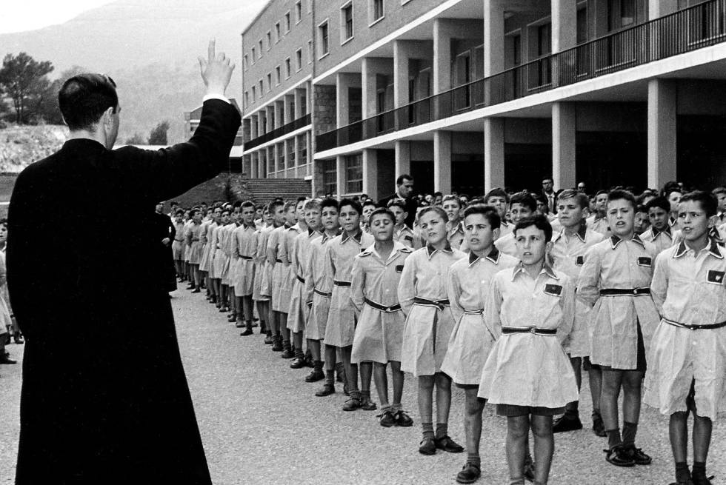
CONTEXTO
- La Guerra Civil supuso una ruptura, muchos escritores fueron asesinados, otros sufrieron el exilio y algunos fueron silenciados.
La Guerra Civil acabó con la implantación de la dictadura de Franco.
40-50
La derrota de los regímenes de Hitler y Mussolini con quienes la dictadura franquista tenía una estrecha relación supuso el aislamiento económico, social y cultural de España.
60
Los sesenta fueron años de crecimiento económico y cambio social gracias al turismo y la TV que supuso un contacto con otras culturas.
70
Los últimos años del franquismo estuvieron marcados por luchas sociales y la crisis económica.

Slide 3

Años cuarenta y cincuenta
POESÍA ARRAIGADA
Cultivada por los adeptos al régimen
Predomina una visión conservadoray una visión optimista del mundo
Formas clásicas: soneto, décima
Autores: Leopoldo Panero, Luis Rosales

Slide 4
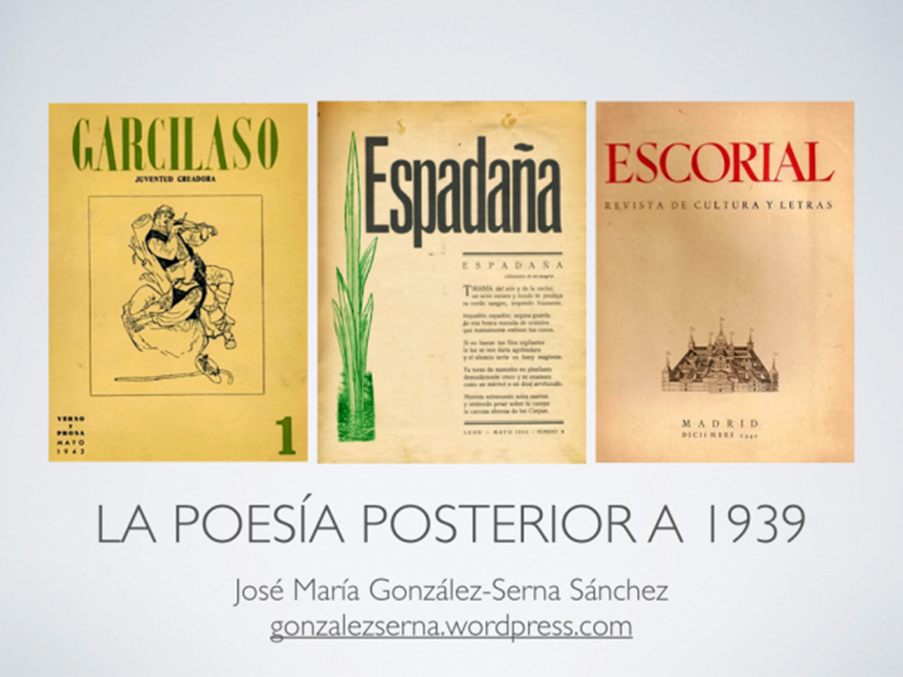
REVISTAS LITERARIAS

Slide 5

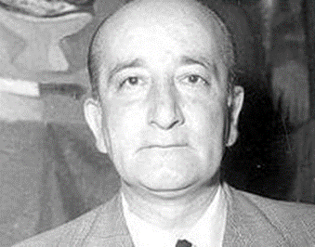
Poema de Leopoldo panero

Slide 6
LOS AÑOS CUARENTA Y CINCUENTA
POESÍA DESARRAIGADA
Manifiestan su angustia existencial ante una realidad que no les gusta.(Da testimonio de la posguerra)
Temas: miseria social, injusticia, la fe conflictiva. (Piden cuentas a Dios por el sufrimiento que vive el hombre)
Autores: Dámaso Alonso y su obra: Hijos de la ira

Slide 7
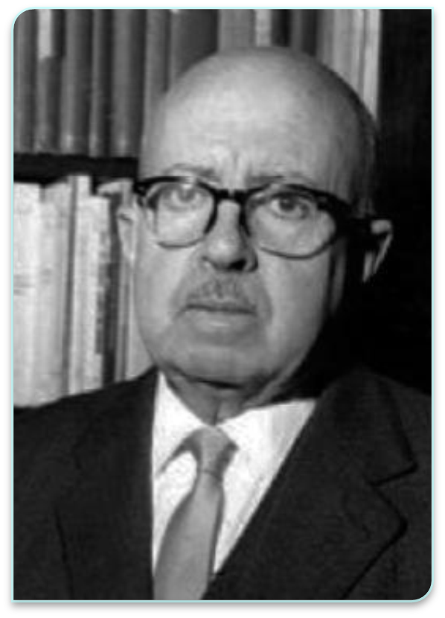

Revista espadaña
Dámaso alonso

Slide 8
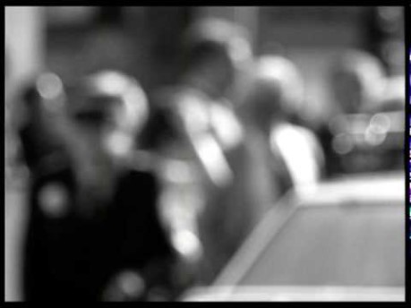
“Insomnio” Hijos de la ira. Dámaso alonso

Slide 9
Años cuarenta y cincuenta
POESÍA SOCIAL
Poesía: herramienta para transformar la realidad política y social y destinada a la mayoría
Precursor: Miguel Hernández
Viento del pueblo
El hombre acecha
Poesía que denuncia las desigualdades sociales y la falta de libertad política durante el franquismo
Autores:
Blas de Otero
Gabriel Celaya
José Hierro
Importa más el contenido que la forma

Slide 10
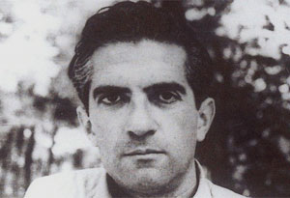
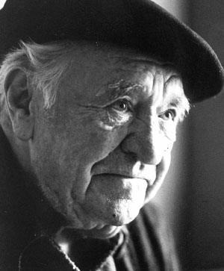
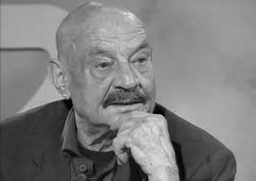
Poesía social de los 50
Blas de otero
Gabriel celaya
José hierro
Pido la paz y la palabra
TEMAS: violencia, miseria e injusticia
Cantos íberos
Quinta del 42

Slide 11


Slide 12
Poesía de los años sesenta
LA GENERACIÓN DE LOS CINCUENTA
Lenguaje coloquial y aparentemente sencillo
Autores más representativos
-Claudio Rodriguez
-Jaime Gil de Biezma
-José ángel Valente
-José Agustín Goytisolo
-Ángel González
Temas: recuerdo de infancia y juventud, amistad, amor, paso del tiempo
Poesía como medio de conocimiento y como modo de indagar en la propia existencia

Slide 13
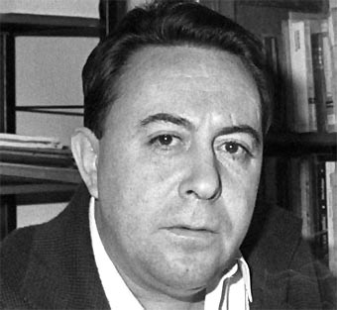
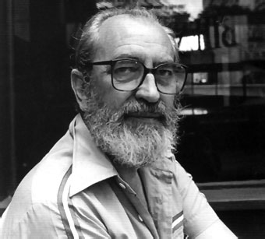
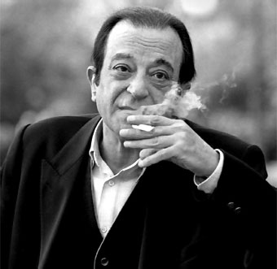
CLAUDIO RODRIGUEZ
ÁNGEL GONZÁLEZ
JOSÉ AGUSTÍN GOYTISOLO
Don de la ebriedad
Áspero mundo
Salmos al viento

Slide 14
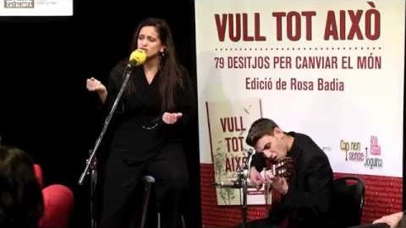
“Palabras para julia” José Agustín Goytisolo.
Versión de Rosalía

Slide 15
Poesía de los años setenta
LOS NOVÍSIMOS
Poesía artificiosa.
Público minoritario
Autores:
Pere Gimferrer
Leopoldo María Panero
Félix de Azúa
Guillermo Carnero
Carácter experimental y la perfección formal
Poesía con numerosas referencias culturales:

Slide 16
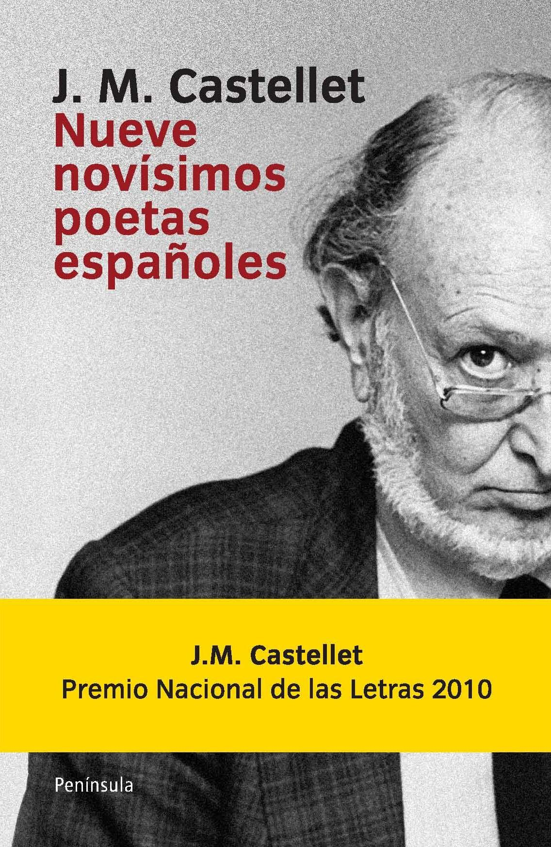
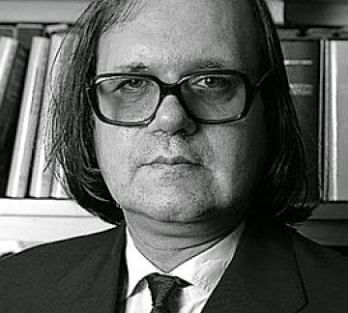
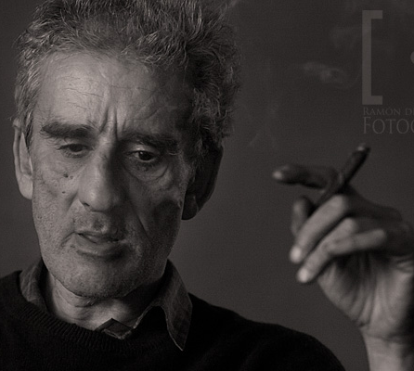
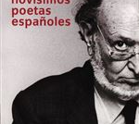
PERE GIMFERRER
LEOPOLDO MARÍA PANERO
En 1970 José María Castellet publica la antología: Nueve novísimos poetas españoles

Slide 17
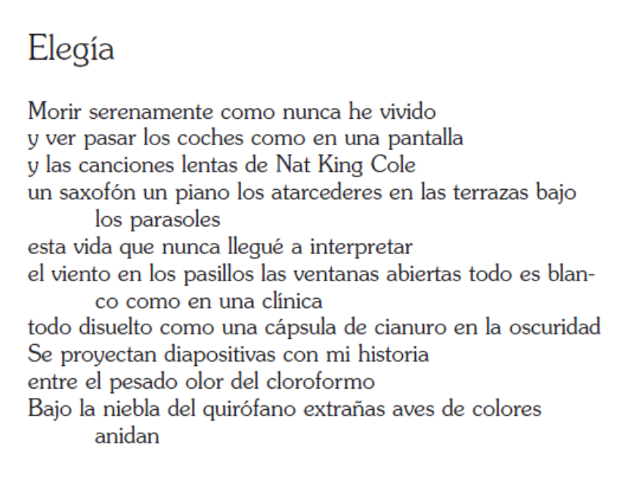
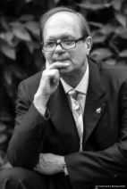
POEMA DE PERE GIMFERRER

